Slide 1
Presentazione Esame Architetture Dati
Dataset Degradation
Simone Rancati 900052
Michele Piovanelli 894433
Lorenzo Pina 894396

Slide 2
Obiettivo
Questo progetto punta a:
Analizzare il Dataset per la diagnosi del carcinoma mammario Wisconsin Breast Cancer Dataset;
Introdurre del Data Poisoning all’interno del Dataset;
Addestrare 3 modelli differenti con vari livelli di corruzione del Dataset;
Osservare come i modelli si comportano al variare della corruzione.

Slide 3
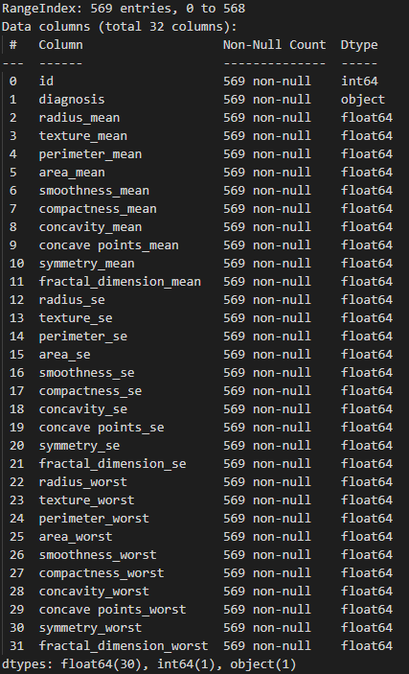
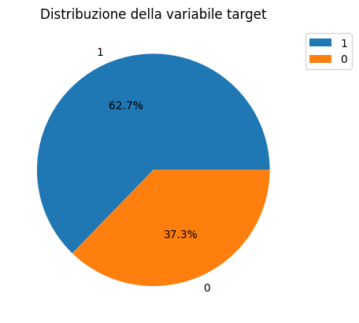
Informazioni sul dataset
Wisconsin Breast Cancer Dataset, di dimensione ridotta, presenta features derivate da osservazioni di masse tumorali, con la rispettiva diagnosi associata.

Slide 4
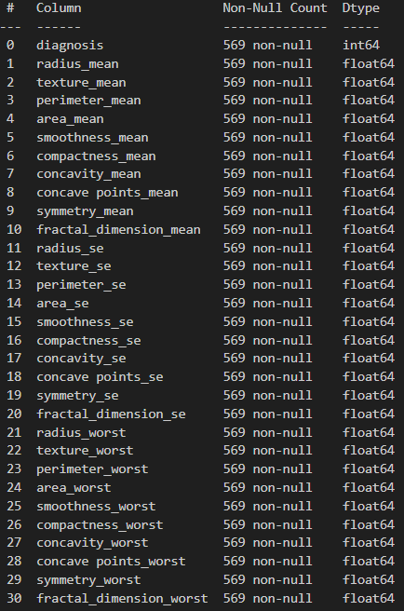
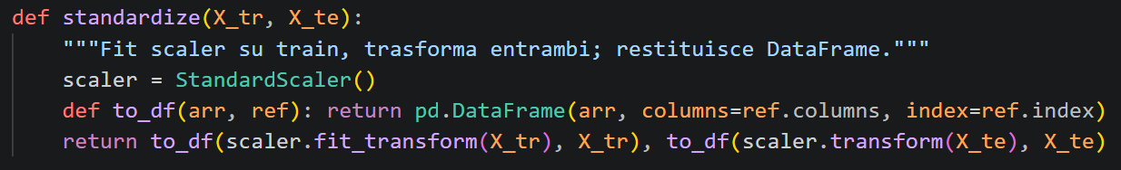
Data engineering
La colonna “id” è stata rimossa data l’unicità dei valori, “diagnosis” è stata trasformata in numerica (1 = maligno, 0 = benigno) e la standardizzazione è stata effettuata post-corruzione.

Slide 5
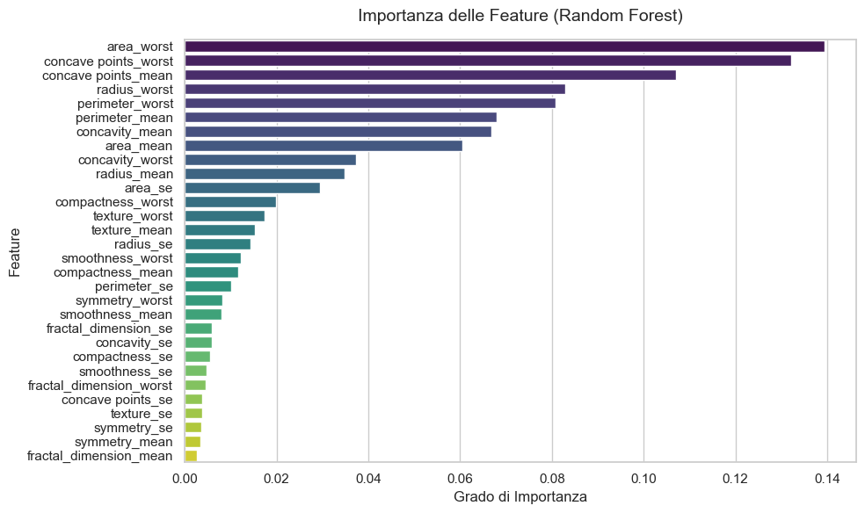
Importanza Feature
Le features sono state classificate per importanza tramite Random Forest; questa classificazione è usata più avanti

Slide 6
Tecniche di degradazione considerate
Label Flipping
Gaussian Noise
Outlier Injection
Missing Features
Data Drift
Random Feature Drop
Top-K Drop
Duplicates
E’ stata fatta una scelta di quanto più a tutto tondo possibile, compatibilmente alle implementazioni fornite dalla libreria PuckTrick.

Slide 7
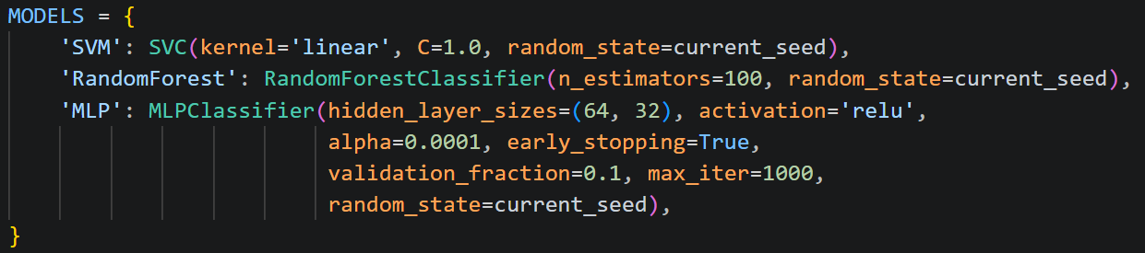
Selezione modelli
Valutando tutti i modelli abbiamo scelto di utilizzare le Reti Neurali (MLP), le Support Vector Machines e la Random Forest:
Support Vector Machine (kernel lineare) rappresenta un modello semplice,
Random Forest copre il ruolo di modello resistente al rumore,
MLP rappresenta un modello capace ma suscettibile al rumore

Slide 8
Pipelines
La pipeline sperimentale adottata introduce una struttura a tre livelli annidati rispetto alla baseline originale:
Il primo livello riguarda la modalità di selezione delle feature (all features, best 3, worst 3);
Il secondo livello copre il tipo di corruzione;
Il terzo livello definisce l'intensità di corruzione (19 livelli da 0.05 a 0.95 con step 0.05, più la baseline pulita a livello 0);
Ogni casistica iterata 20 volte per stabilità.
TOTALE: 3 × 8 × 20 × 3 × 20 = 28.800 addestramenti.

Slide 9
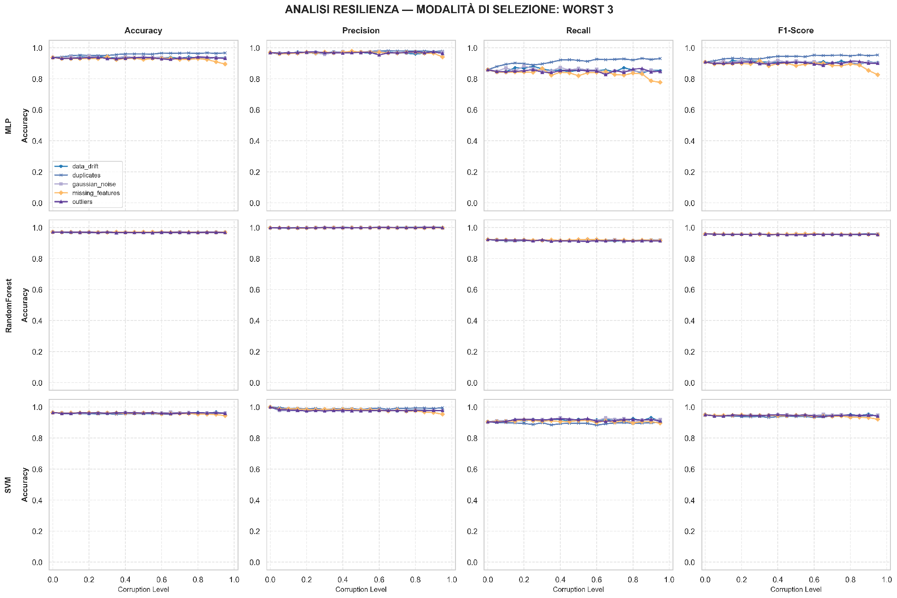
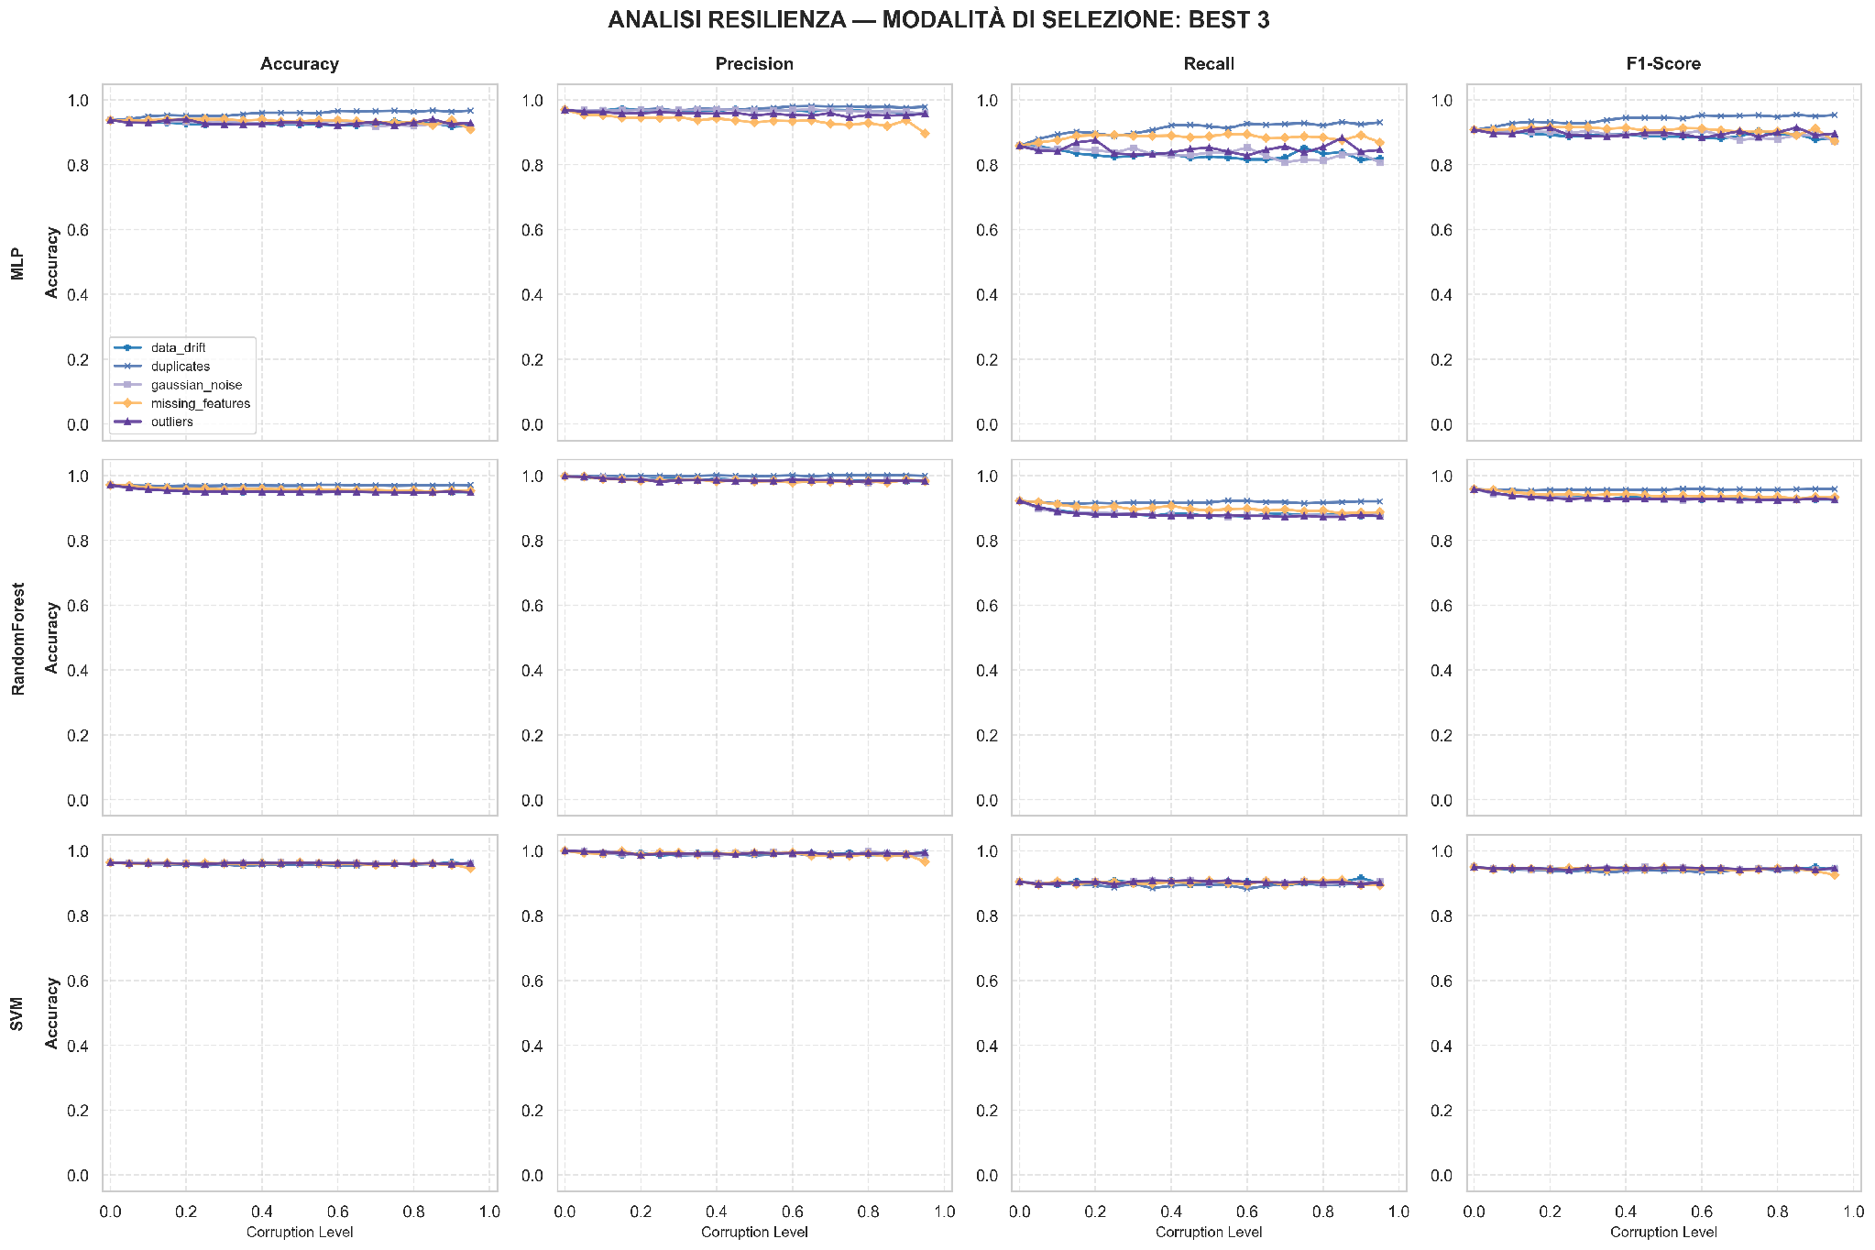
Risultati “Worst 3” e “Best 3”

Slide 10
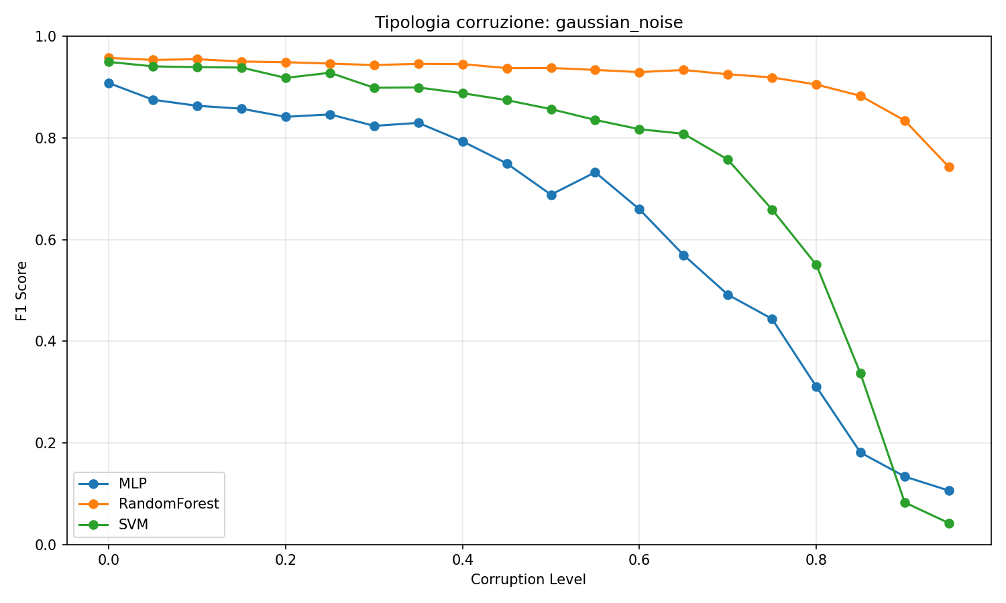
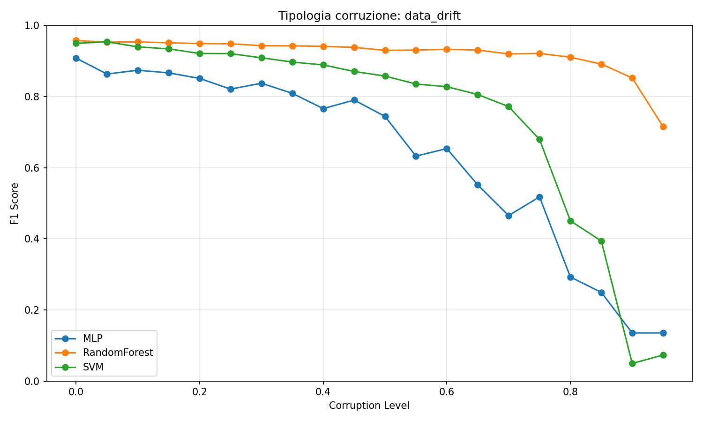
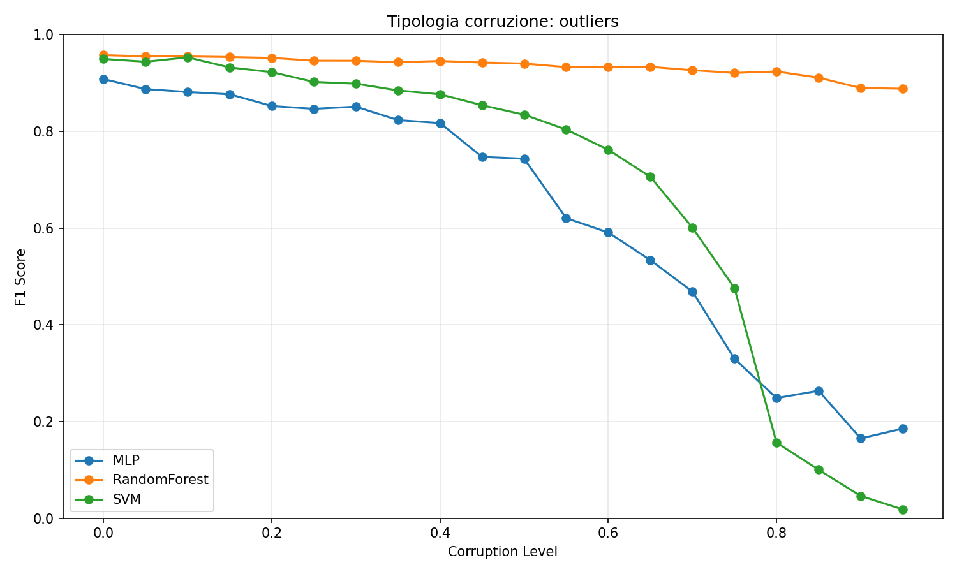
Risultati su variazioni numeriche

Slide 11
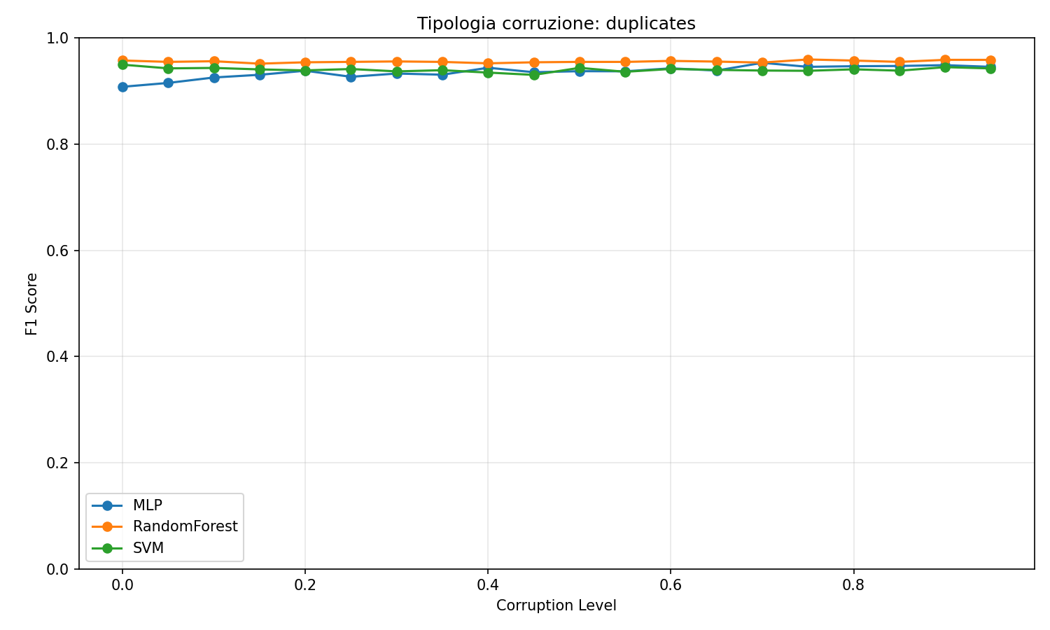
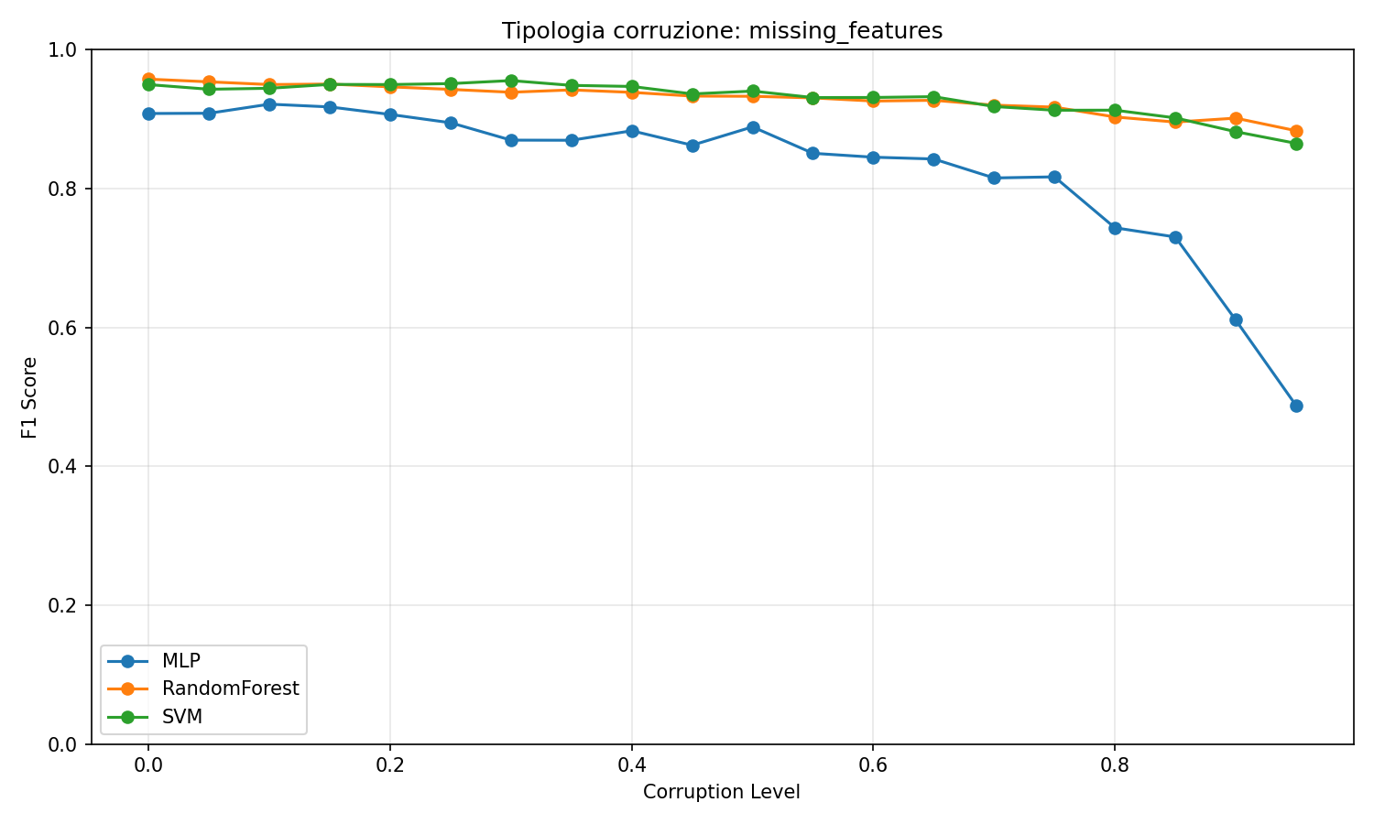
Risultati su missing features e duplicati

Slide 12
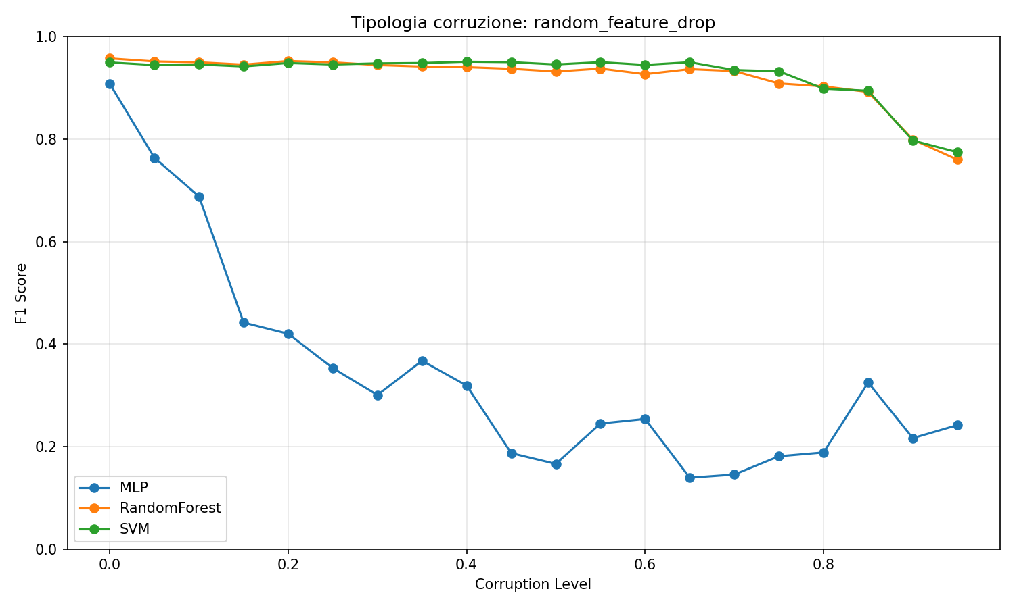
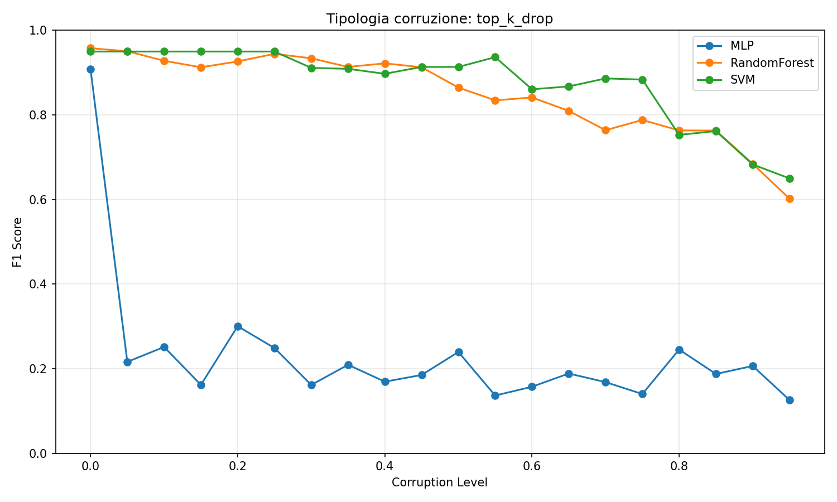
Risultati su rimozione di features

Slide 13
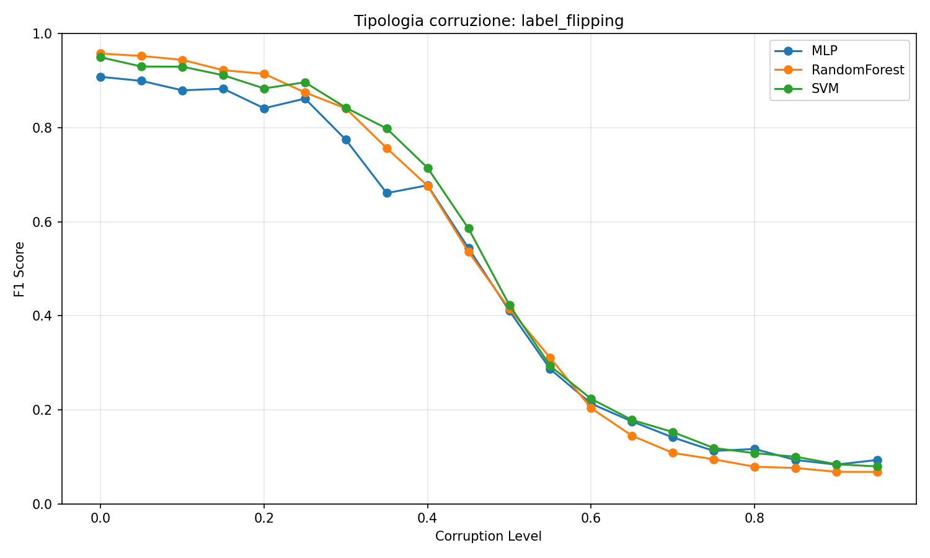
Risultati Label Flipping

Slide 14
Conclusioni
Random Forest, consistentemente con la teoria, è costantemente più resistente a interferenze
La Rete Neurale (MLP) è più prona a degradazione, per via della struttura elementare
Label Flipping crea problemi indipendentemente dal modello
Duplicates aiuta i modelli andando a migliorare leggermente
Le Top Feature non sono essenziali se non per MLP

Slide 15
Fine

